Slide 1









K-Digital Training
이젠아카데미(훈련기관명)
팀 염탐꾼 Aurora+
TEAM 1조 염탐꾼
염동훈, 박리아, 정보경, 양희진, 김지선
[멘토] 박세진

Slide 2









K-Digital Training
목 차
01
프로젝트 개요
02
프로젝트 팀 구성 및 역할
03
프로젝트 수행 절차 및 방법
04
프로젝트 수행 경과
05
자체 평가 의견

Slide 3









01
K-Digital Training
프로젝트 개요
1
2
3
4
5
프로젝트 주제 및 선정 배경, 기획의도
프로젝트 내용
활용 장비 및 재료
프로젝트 구조
활용방안 및 기대 효과
메인 컬러 추가/
아이덴티티 추가/
완료 페이지 추가
디자인 시스템 확립,
다양한 탐색 섹션으로
세분화된 카테고리 제공
Figma
TypeScript
React
Styled-componets
Recoil
React-query
메인 페이지
디테일페이지
로그인 페이지
검색 페이지
Pre-loading 페이지
프로젝트 산출물의 기대 효용/ 비즈니스 실무 활용성 제시

Slide 4


02
K-Digital Training
프로젝트 팀 구성 및 역할
* 프로젝트 운영 중 멘토의 지원내역도 간략하게 작성
훈련생 | 역할 | 담당 업무
염동훈 | 팀장 | 메인화면, 푸터
박리아 | 팀원 | 디테일 페이지, 헤더 및 기능구현
정보경 | 팀원 | 로그인
양희진 | 팀원 | 검색 페이지
김지선 | 팀원 | Pre-loading 페이지, 메인 슬라이드

Slide 5
03
K-Digital Training
프로젝트 수행 절차 및 방법
프로젝트의 사전 기획과 프로젝트 수행 및 완료 과정으로 나누어서 작성한다.
구분 | 기간 | 활동 | 비고
사전 기획 | 11/7(목) ~ 11/15(금) | 프로젝트 기획 및 주제 선정, 기획안 작성 | 아이디어 선정
디자인 작업 | 11/15(금) ~ 11/22(금) | Wireframe 작성 및 최종 디자인 작업 | 레이아웃 설정, figma 활용 UI 기획
페이지 제작 | 11/22(금) ~ 12/4(수) | 데스크탑 플랫폼 구현, 모바일 플랫폼 구현 | 최적화, 오류 수정
통합 테스트 | 12/4(수) ~ 12/6(금) | 모든 페이지 통합 테스트
배포 | 12/6(금) | 최종 데이터 배포
총 개발기간 | 11/7(목) ~ 12/6(금)(총 4주)

Slide 6
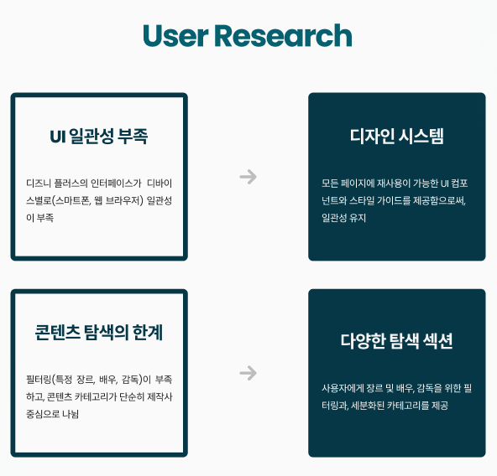
04
K-Digital Training
프로젝트 수행 경과
* 결과 제시 ④ 모델 평가 및 개선
자료조사

Slide 7
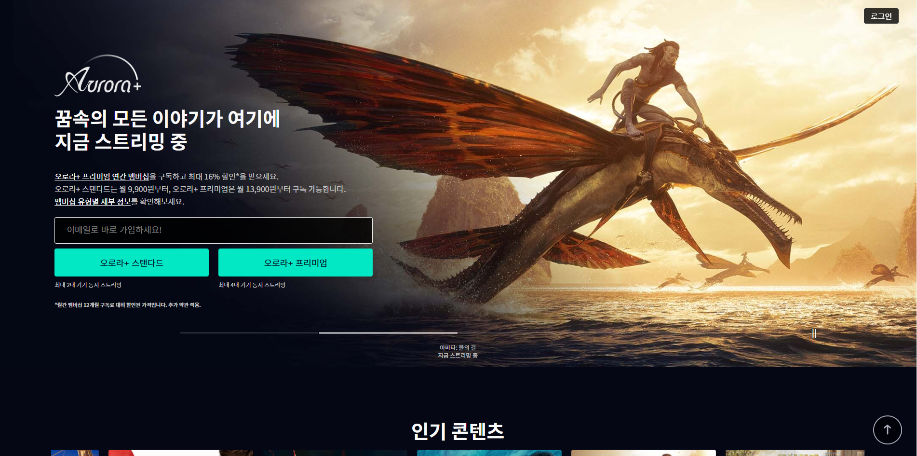
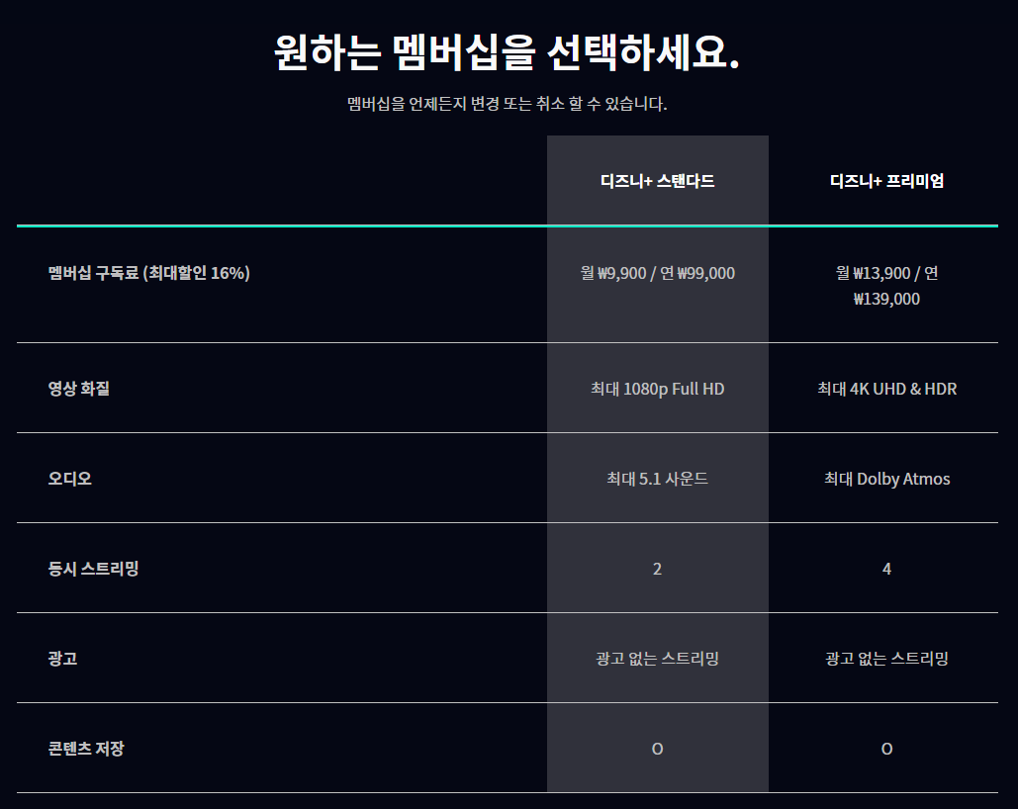
04
K-Digital Training
프로젝트 수행 경과
* 결과 제시 ② 모델 개요
Pre-loading
로그인 전 서비스를 미리 안내하는 페이지 작업

Slide 8
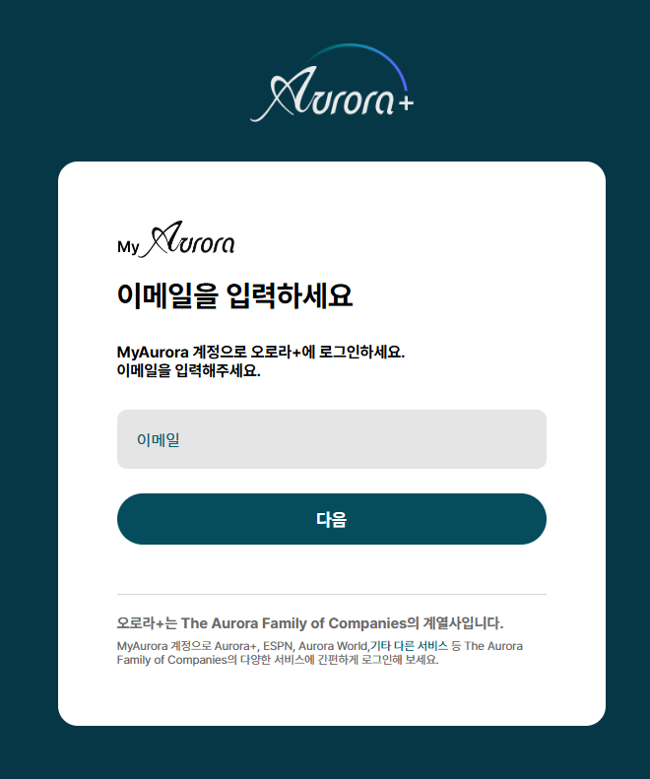
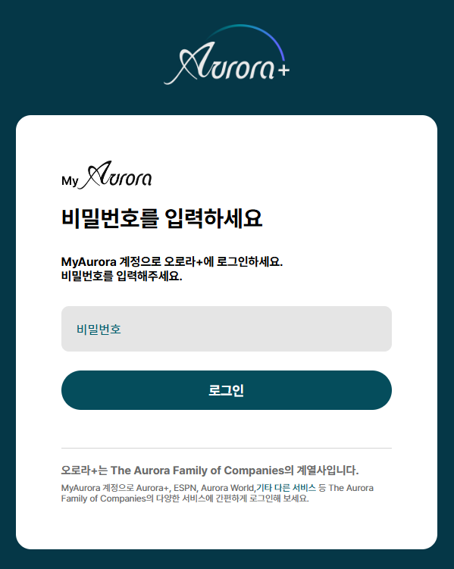
04
K-Digital Training
프로젝트 수행 경과
* 결과 제시 ② 모델 개요
로그인
1. 이메일과 비밀번호 입력으로 로그인 구현
2. 로그인 안된 페이지들은 ProtectedPage를 통해 Pre-loading화면으로 가도록 설정

Slide 9
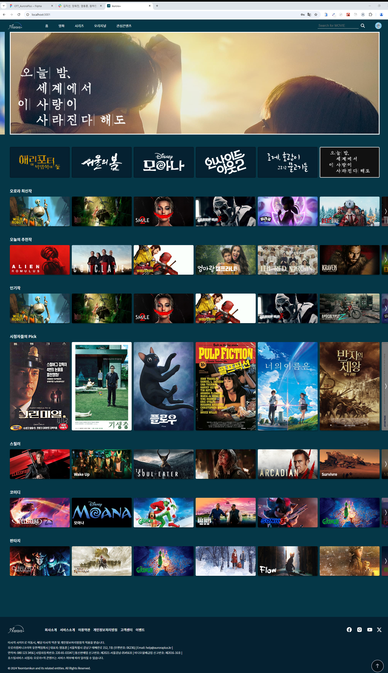
04
K-Digital Training
프로젝트 수행 경과
* 결과 제시 ② 모델 개요
메인 페이지
react-query를 써서 TMDB 영화데이터 제공 사이트에서 영화정보를 가져옴
2. 로그인 안된 페이지들은 ProtectedPage를 통해 Pre-loading화면으로 가도록 설정
3. Swiper를 써서 슬라이드 구현

Slide 10
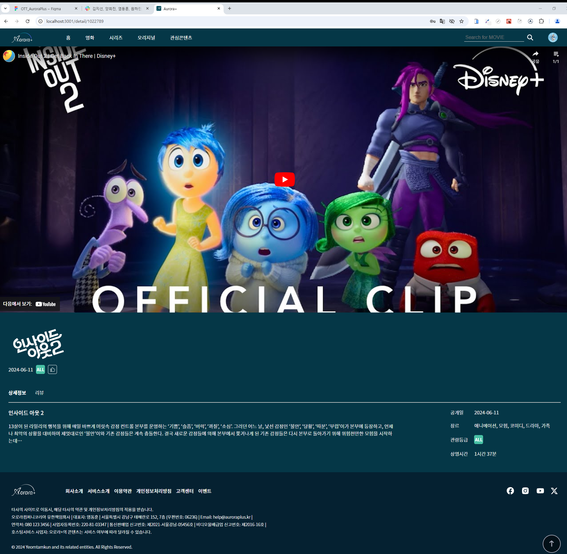
04
K-Digital Training
프로젝트 수행 경과
* 결과 제시 ② 모델 개요
상세 페이지
react-query를 써서 TMDB 영화데이터 제공 사이트에서 영화 정보 및 리뷰를 가져옴
2. react-youtube으로 유튜브 영상 데이터 출력

Slide 11
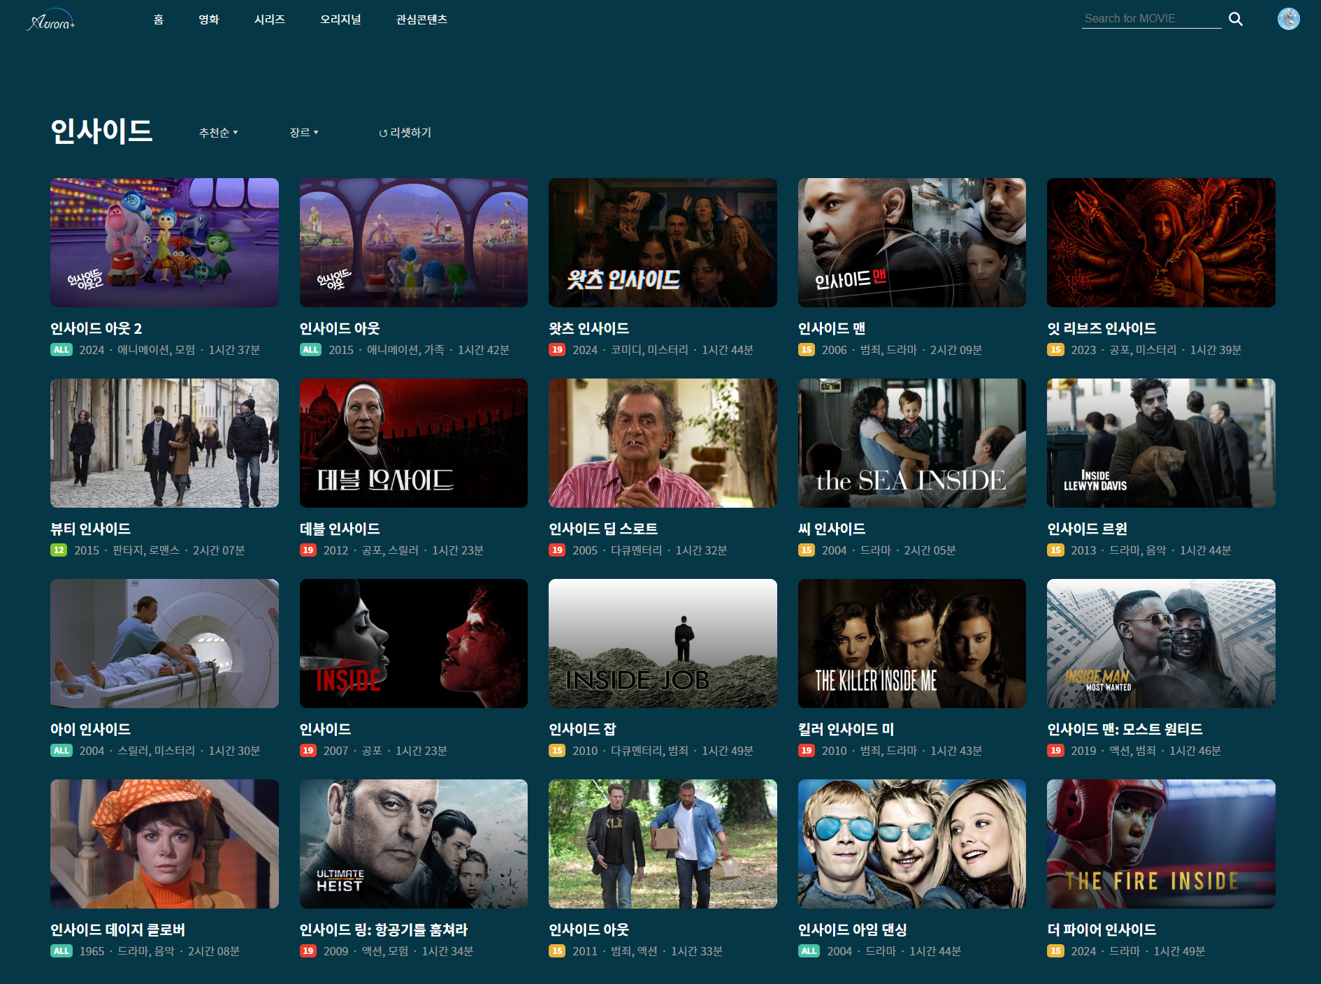
04
K-Digital Training
프로젝트 수행 경과
* 결과 제시 ④ 모델 평가 및 개선
검색 페이지
react-query를 써서 TMDB 영화 데이터 제공 사이트에서 검색된 영화 정보를 가져옴
2. 정렬 필터기능 구현
3. 시간 계산 함수 구현

Slide 12
04
K-Digital Training
프로젝트 수행 경과
* 결과 제시 ⑤ 시연 동영상
훈련생 발표 영상이 아닌 세부 기능 소개, 화면 구동 및 기능 동작 여부 시연영상으로 제작한다.
https://auroraplus-3fc8e.web.app

Slide 13



05
K-Digital Training
자체 평가 의견
잘한 점: react-query와 recoil을 활용해서 데이터를 효율적으로 관리했습니다.
아쉬운 점: 유저 데이터를 관리해서 회원가입, 로그인, 마이페이지 등을 구현하지 못한 점이 아쉬웠습니다.
프로젝트 결과물에 대한 완성도 평가(10점 만점)
목표한 기능을 대부분 구현했으며, 일부 구현하지 못한 부분이 있어서 8점입니다.
느낀 점이나 경험한 성과:
외부 API 데이터를 효율적으로 관리하는 방법을 배울 수 있었으며, 엄격한 Typescript의 타입 비교로 인해 코드의 안정성을 높일 수 있었습니다.
추후 개선점이나 보완할 점:
DB와 연결하여 데이터를 효율적으로 관리할 것입니다.

